Slide 1

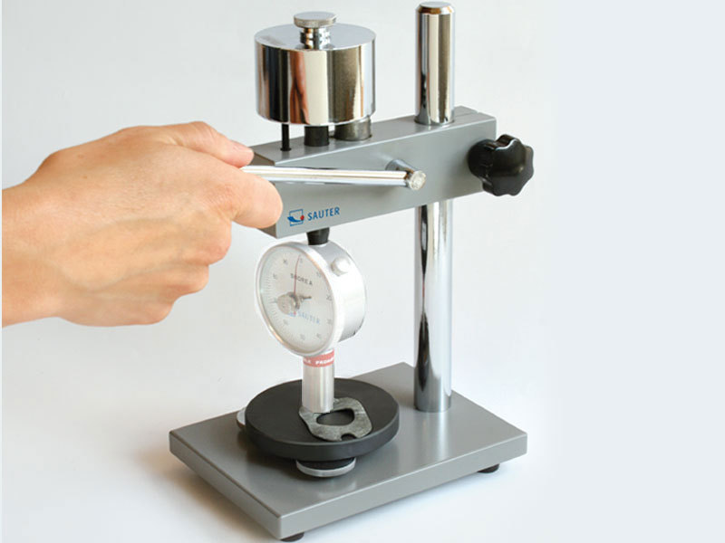
DURETÉ SHORE
Dureté Shore
Héloïse GAY – Gabriel MOREAU
Licence professionnelle Polymer Engineering – 2015-2016

Slide 2

Mise en garde
Cette présentation a été réalisée dans le cadre de notre formation en licence professionnelle plasturgie ; elle résulte de la synthèse des sources (Cf. fin de présentation) que nous avons pu trouver, et nous ne pouvons en aucun cas être tenu responsable des éventuelles erreurs techniques.
Vous devrez être critique quand à l’utilisation de ce support, et nous vous invitons à vous référer directement aux sources citées.
Si ...
- vous rencontrez un problème de navigation (type error 404),
- vous tombez sur une faute ... de frappe,
- vous pensez que des choses manques ou sont en trop,
- vous pensez que nous ne respectons pas vos droits d'auteur,
en d'autres termes si vous pensez que ce site doit être modifié.
Merci de nous contacter pour nous suggérer vos modifications, nous corrigerons ...
Dureté Shore

Slide 3
Sommaire
1. But
2. Principe
3. Appareil
4. Mode opératoire
5. Exemples
6. Interrelation
7. Lexique
8. Sources
Dureté Shore
Héloïse GAY– Gabriel MOREAU

Slide 4
1. But
> Evaluer le comportement mécanique d’un élastomère ou d’une matière plastique, par mesure de pénétration d’une aiguille dans un échantillon.
> Cette méthode est décrite sous la norme ISO 7619-1 ou NF T 51 109 et l’appareil de contrôle utilisé est appelé duromètre Shore.
Dureté Shore
Héloïse GAY– Gabriel MOREAU

Slide 5
2. Principe
> Appliquer un pénétrateur (appelé aussi aiguille) sur un matériau avec une certaine charge, et mesurer son enfoncement.
Dureté Shore
Héloïse GAY– Gabriel MOREAU

Slide 6
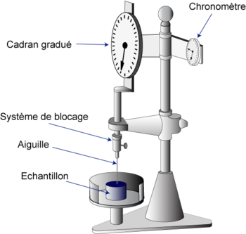
3. Appareil
> Les essais se font aux moyens de duromètres normés.
Il en existe de plusieurs types mais tous se composent :
    D’une aiguille (ou pénétrateur) dont la forme change selon le type utilisé (Cf page 7)
    D’un cadran gradué de 0 à 100 (100 dureté maximale pénétration nulle, 0 dureté minimale pénétration maximale)
Dureté Shore
Héloïse GAY– Gabriel MOREAU
6

Slide 7
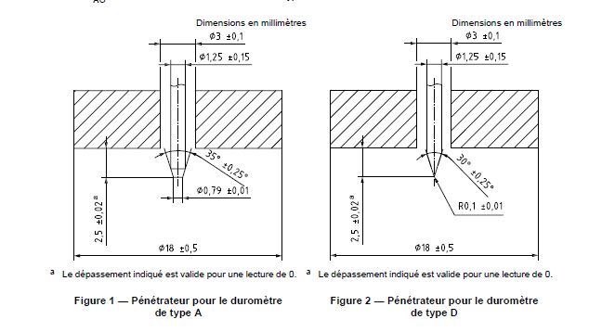
3. Appareil : les types de duromètre
> le type A (Shore A), pour les produits les plus souples (de dureté inférieure ou égale à 85 shore A)
> le type D (Shore D), pour les matériaux les plus durs (de dureté supérieur à 85 shore A).
Dureté Shore
Moins
utilisés
> type AO pour les caoutchoucs de très faible dureté et alvéolaires
> type AM, pour les éprouvettes minces
Héloïse GAY– Gabriel MOREAU
6

Slide 8
4. Protocole
> Il faut commencer le test par le Shore A, si la valeur est supérieure à 80, il faut effectuer un test Shore D, toujours avec le même protocole:
Mise en place
Placer l’éprouvette au centre du plateau ou sur une surface plane
Appliquer le pied presseur sur l’éprouvette rapidement mais sans choc
Essai
Baisser l’aiguille et attendre 15 seconde
Relever la valeur donnée par l’indicateur
Ecriture des résultats
Dureté Shore
Le résultat s’écrit : Dureté shore X = M
Exemple : dureté shore A = 70
X : type de duromètre (A ou D) ; M : valeur mesurée
Héloïse GAY– Gabriel MOREAU
8

Slide 9
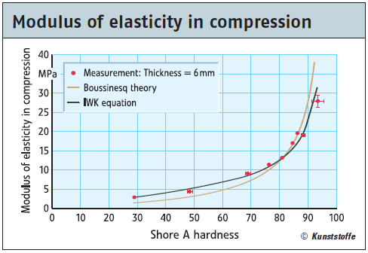
5. Exemple
Type | Exemple
Shore A : | 55 Shore A = gomme 80 Shore A = semelle de chaussure
Shore D : | 60 Shore D = balle de golf 67 Shore D = PEhd
> Les tests de dureté Shore sont très utilisés dans l’industrie car ils sont simples et rapides. Voici quelques exemples de dureté :
Dureté Shore
> Les tests de dureté Shore permettent aussi de définir le module en compression du matériau :
Héloïse GAY– Gabriel MOREAU
9

Slide 10
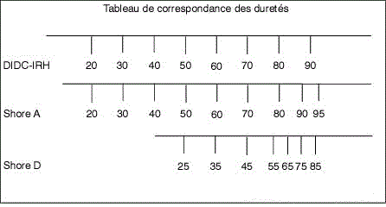
6. Interrelation avec d’autres essais
> Pour vérifier les résultats de dureté shore A, des essais de dureté DIDC peuvent être effectués.
Dureté Shore
> Cet essai consiste à mesurer l’enfoncement d’une bille sphérique dans une éprouvette avec un effort connu. La mesure est lue au bout d’un temps donné et est exprimée en Degrés Internationaux de Dureté du Caoutchouc (D.I.D.C).
Héloïse GAY– Gabriel MOREAU
10

Slide 11
7. Lexique Français-Anglais
> Duromètre : durometer
> Dureté : hardness
> Pénétrateur : indenter
Dureté Shore
Héloïse GAY– Gabriel MOREAU
11

Slide 12
8. Sources
> EUROPE CAOUTCHOUC. « Tableau des duretés ».Disponible sur : <http://europe-caoutchouc.com/index.php?action=duretes> (consulté le 10/12/2015).
> Norme ISO ISO 7619. «Caoutchouc vulcanisé ou thermoplastique-Détermination de la dureté par pénétration » (2010). Partie 1. « Méthode au duromètre (dureté Shore) ». Munich. (2006)
> AFNOR. NF T 51 109. «Détermination de la dureté shore ». (2004)
> KUNZ JOHANNES, STUDER MARIO. « Determining the modulus of Elasticity in Compression via the Shore A Hardness ».
> Cardio Mathieu, VALLA Mathieu. Power point, dureté shore [en ligne]. (créé en 2010). Disponible sur : <http://www.sgm.univ-savoie.fr/LP/carac_2010/> (Consulté le 10/11/2015)
Dureté Shore
Dureté Shore
Héloïse GAY– Gabriel MOREAU
12

